Slide 1
美洲華語第四冊
第八課（繁體）
老師請善用第四冊DVD

Slide 2
第一週

Slide 3
課前活動
認識星球

Slide 4
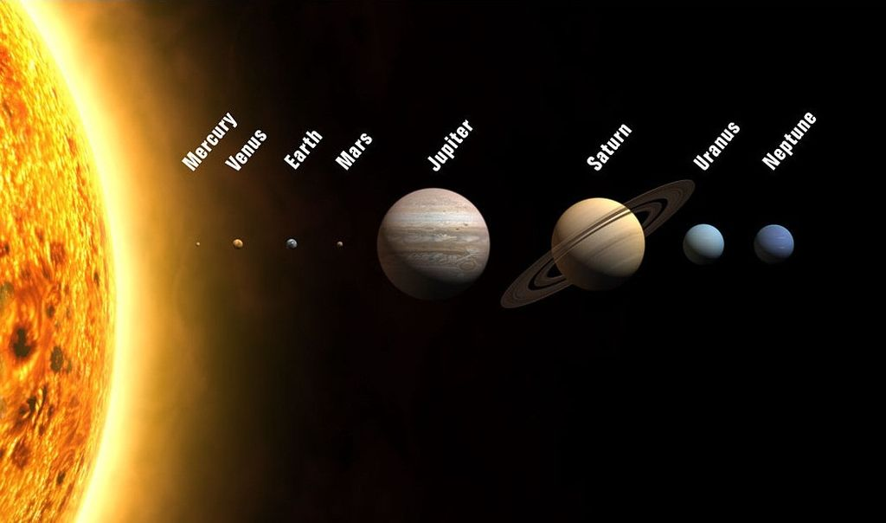
近
遠
太陽
水星
金星
地球
火星
天王星
海王星
木星
土星

Slide 5
課文：美麗的行星 （聽一聽）

Slide 6
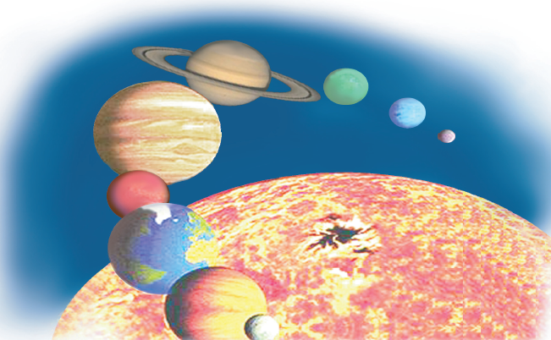
聽一聽

Slide 7
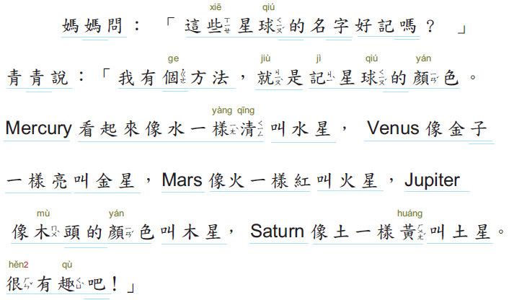
聽一聽

Slide 8
聽一聽

Slide 9
課文：美麗的行星 （想一想）
請同學回答問題

Slide 10
請學生聽完課文朗讀後，回答問題
１.哪顆行星最靠近太陽？
２.青青用什麼方法記住星球的中文名字？
３. 下面哪顆星球的顏色像火一樣紅？
４. 下面哪顆星最亮？
５. 你覺得青青記星球的方法有趣嗎？

Slide 11
課文：美麗的行星 （唸一唸）
請同學朗讀

Slide 12
唸一唸

Slide 13
唸一唸

Slide 14
唸一唸

Slide 15
第一週生字

Slide 16
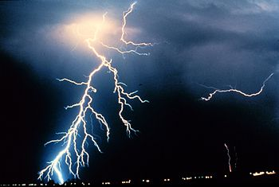
閃電
人

Slide 17
妳覺得我做的菜怎麼樣?
回答問題
亟
北極
好極了

Slide 18
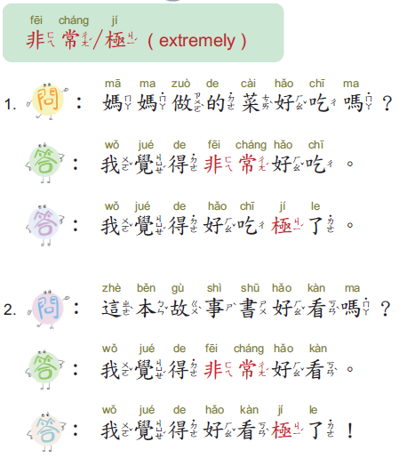
句子練習

Slide 19
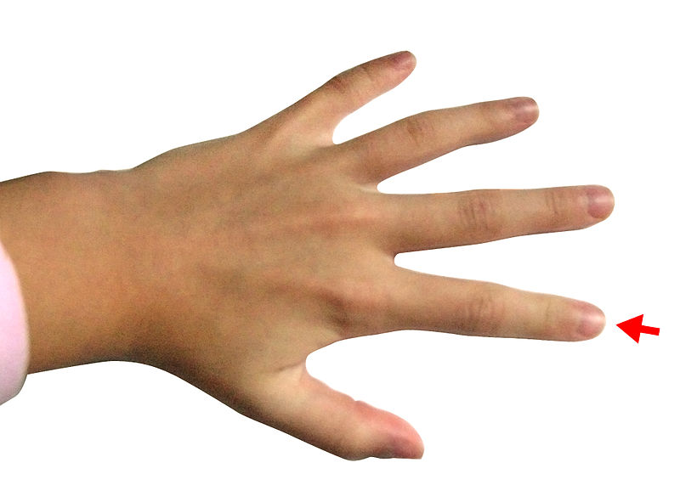
扌
旨
食指
指著

Slide 20
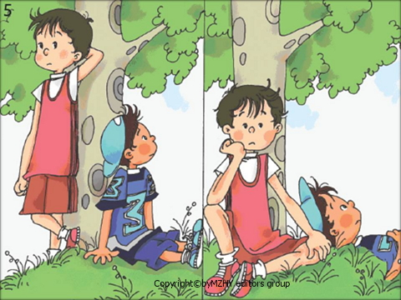
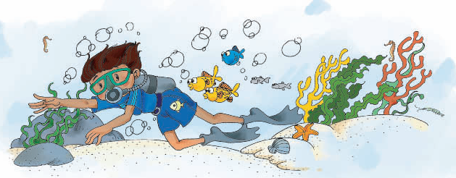
告
靠近
靠著

Slide 21
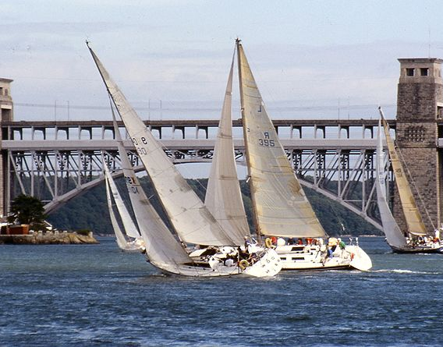
回答問題
哪個國家最靠近加拿大?
斤
近視
很近

Slide 22
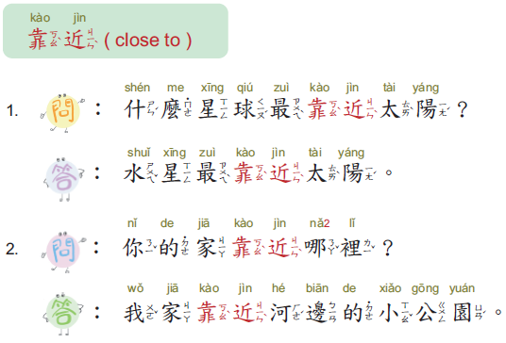
句子練習
說說看:你家靠近哪裡？

Slide 23
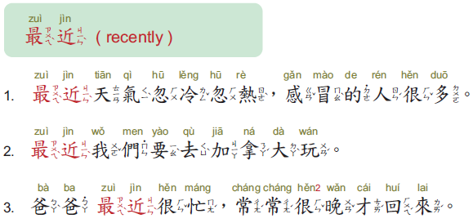
句子練習
說說看:你最近在忙什麼？

Slide 24
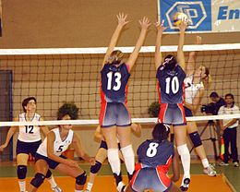
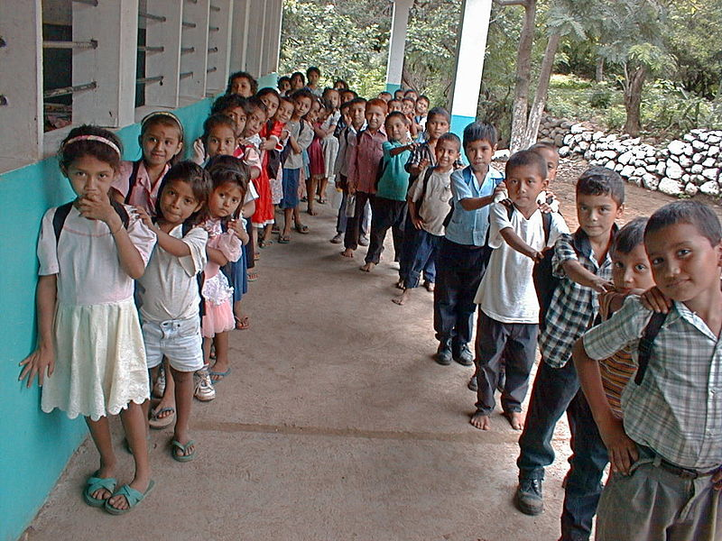
明天要開同樂會，桌子排好了嗎?
回答問題
扌
非
排球
排隊

Slide 25
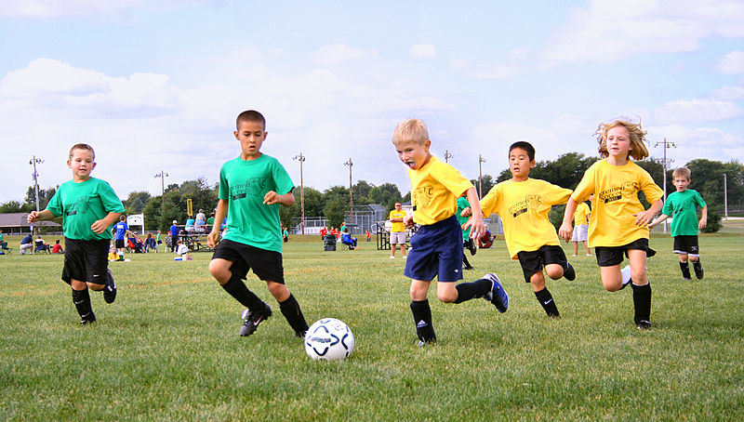
星球
足球
求

Slide 26
第二週

Slide 27
說故事－ 北極星和指南星 請到美洲華語網站下載ppt 或利用美洲華語創作天地 http://blog.huayuworld.org/meizhouworld
影片推薦：天文年展(2 分鐘) https://www.youtube.com/watch?v=J5ONFszpsIc
可先讓學生只看圖片，請學生用中文把故事說出來，利用大家的想像力，再看文字或聽故事以強化對故事的了解。

Slide 28
第二週生字

Slide 29
此
這些
一些

Slide 30
句子練習

Slide 31
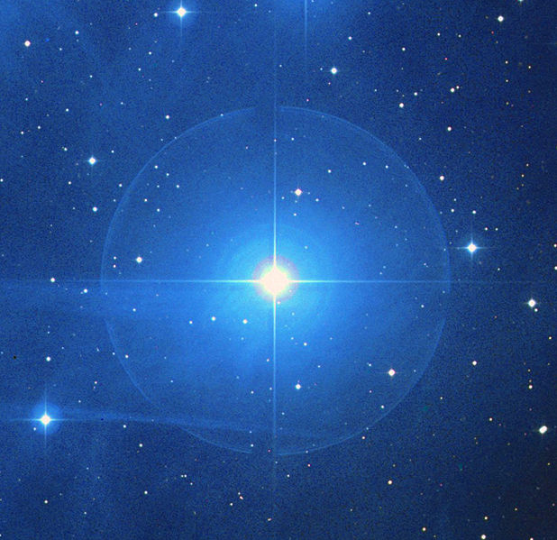
頁
一顆星

Slide 32
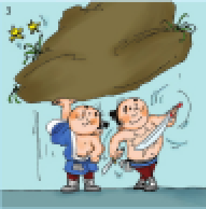
青
不清楚
清潔
http://babydot74.wordpress.com/2012/12/18/conscious-box-december-2012-review/

Slide 33
我很喜歡妳的名字，是誰取的?
回答問題
耳
又
誰幫你/妳取名字?

Slide 35
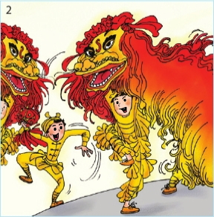
老師說平平安安就是幸福?
回答問題
取
有趣
興趣

Slide 36
句子練習

Slide 37
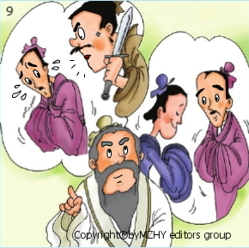
里
孔子講道理
整理
http://www.healthguidance.org/entry/16172/1/How-to-Make-Tidying-Fun-for-Kids.html

Slide 38
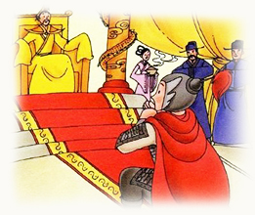
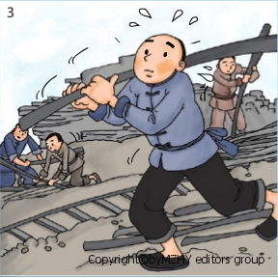
十
口
古時候
古代

Slide 39
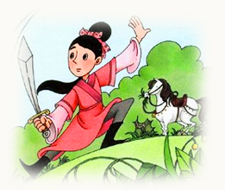
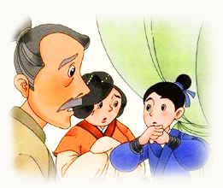
亻
弋
代表
木蘭代替父親

Slide 40
